Slide 1

Penggunaan Sistem BAGI Pembayaran Di Atas Talian (Dius Api)
Disediakan oleh,
UNIT TEKNOLOGI MAKLUMAT DAN KERAJAAN ELEKTRONIK (U(TMKE)
JABATAN LAUT MALAYSIA
25 MEI 2016
JABATAN LAUT MALAYSIA, WILAYAH SELATAN

Slide 2

AGENDA
Pengenalan
Cara Pembayaran Di Atas Talian
Melalui Sistem Ship Clearance System (SCS)
Melalui Portal Online Payment (Dius Api)
Bagaimana Semak Status Pembayaran (Agent)
Soalan Lazim (FAQ)

Slide 3
PENGENALAN

Slide 4
Pengenalan
PERINGATAN PENTING SEBELUM MEMULAKAN TRANSAKSI : - Pembayaran hanya boleh dibuat setelah kapal didaftarkan keizinan untuk berlabuh di dalam sistem SCS. - Sila pastikan maklumat yang diisi adalah lengkap dan betul kerana pihak Jabatan Laut akan mengeluarkan resit rasmi berdasarkan maklumat yang diberi. - Sila pastikan pelayar (browser) anda membenarkan popup window untuk laman ini. Jika anda menggunakan Microsoft Windows XP, sila pastikan fungsi Internet Explorer's Popup Blocker DIMATIKAN.

Slide 5
Pengenalan (Samb..)
Had Transaksi Jumlah pembayaran maksima yang dihadkan bagi setiap transaksi ialah :
RM 30,000 bagi akaun individu
RM 1,000,000 bagi akaun korporat
Caj perkhidmatan yang dikenakan oleh pihak bank akan ditanggung oleh kerajaan dengan nilai seperti berikut :
RM 0.50 per transaksi bagi akaun individu.
RM 1.00 per transaksi bagi akaun korporat.

Slide 6
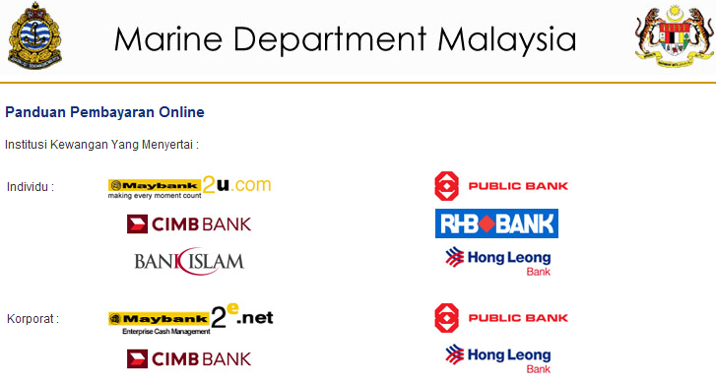



Pengenalan (Samb..)
Financial Process Exchange FPX
Dikemaskini pada 26 Mac 2015

Slide 7
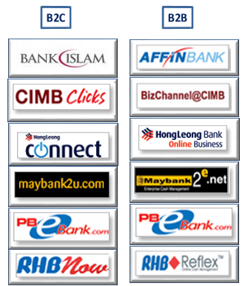

Kaedah Pembayaran
1. Pembayaran melalui sistem SCS
2. Pembayaran melalui Portal Online Payment
Pengguna / Ejen

Slide 8
Melalui sistem SHIp clearance system (scs)
CARA PEMBAYARAN DI ATAS TALIAN

Slide 9
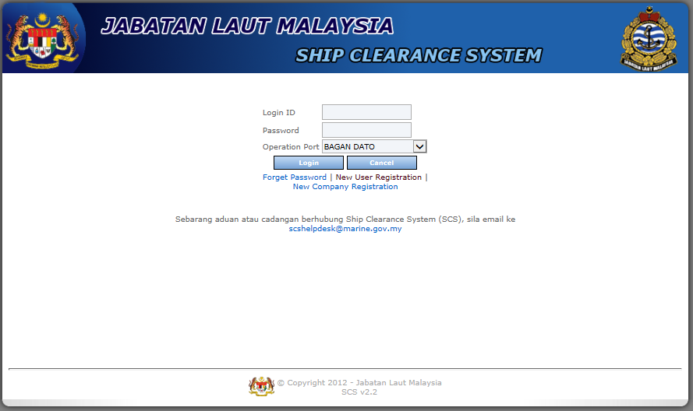
Pendaftaran Pengguna Baru

Slide 10
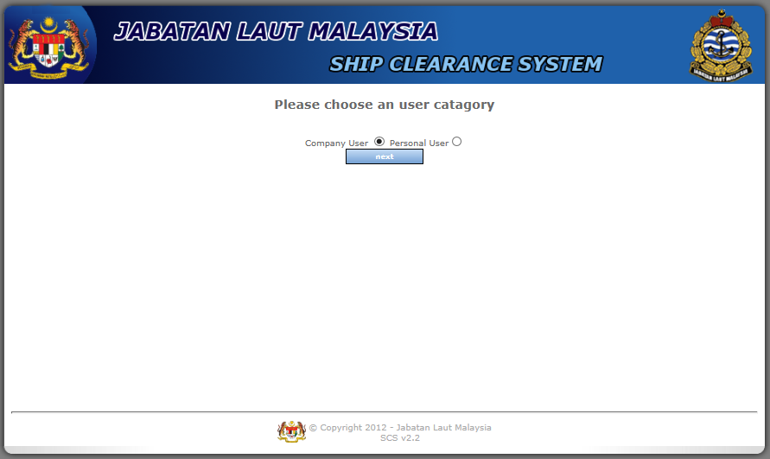
Pendaftaran Pengguna Baru

Slide 11
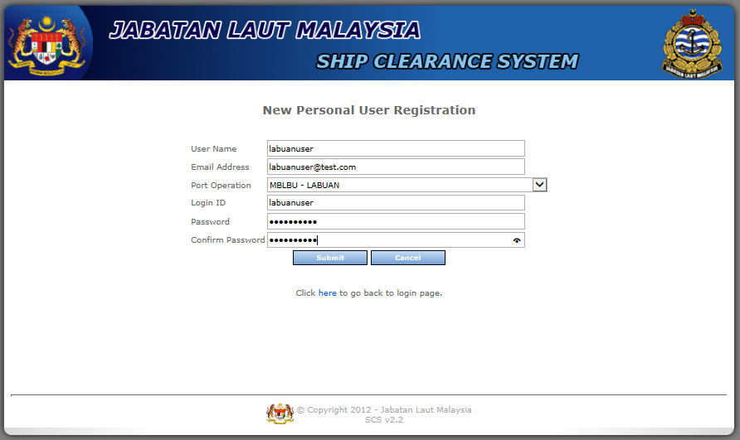
Pendaftaran Pengguna Baru

Slide 12
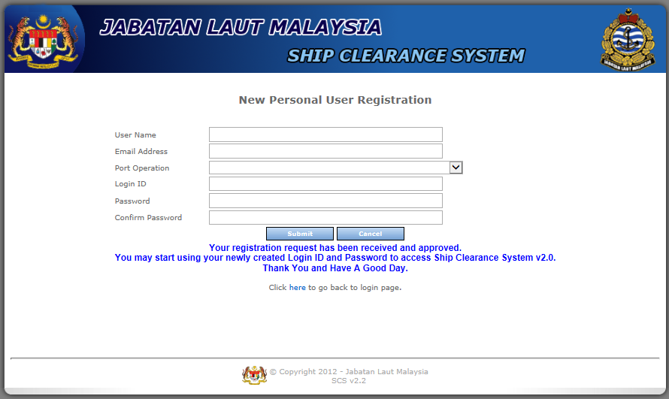
Pendaftaran Pengguna Baru

Slide 13
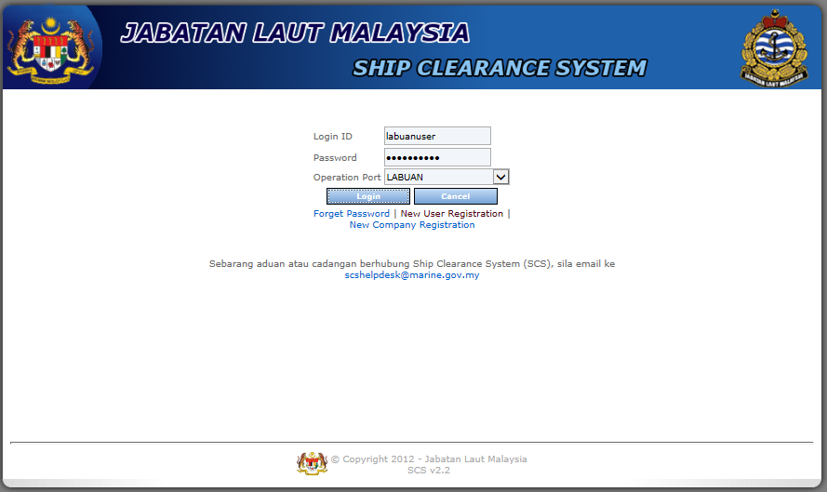
Pendaftaran Pengguna Baru

Slide 14
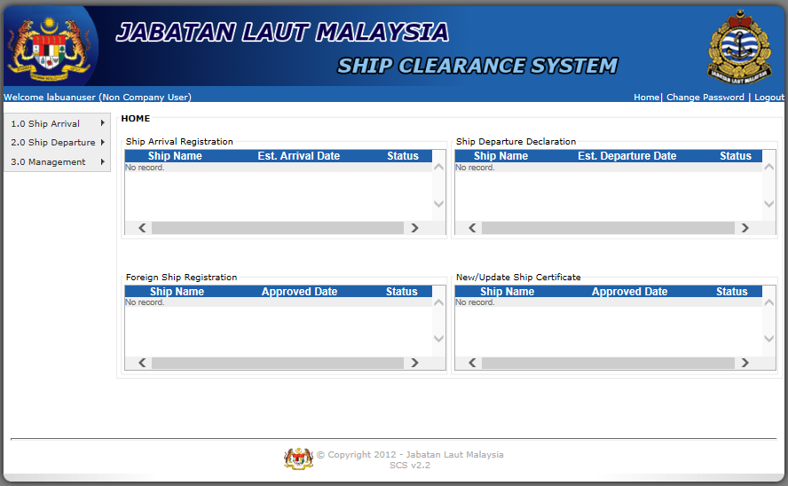
Pendaftaran Ketibaan Kapal

Slide 15
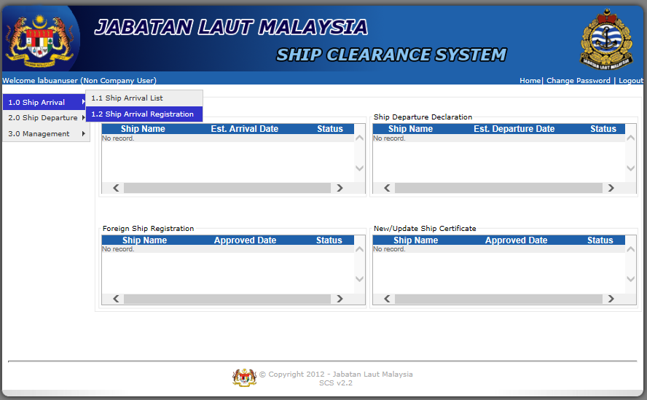
Pendaftaran Ketibaan Kapal

Slide 16
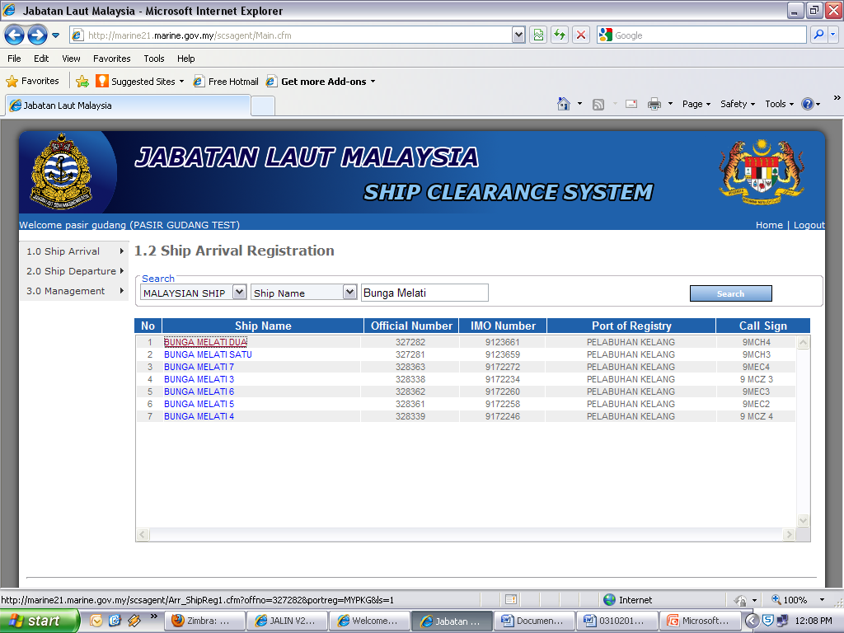

Cara Pembayaran Di Atas Talian (Bunga Melati)
1) Pilih kapal yang hendak didaftarkan ketibaan

Slide 17
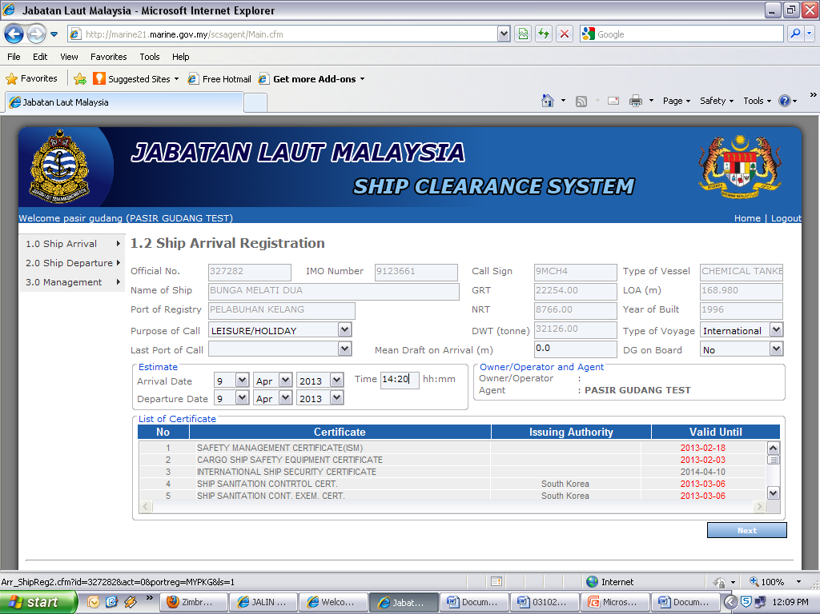
Cara Pembayaran Di Atas Talian
2) Isikan maklumat kapal dan klik button Next

Slide 18
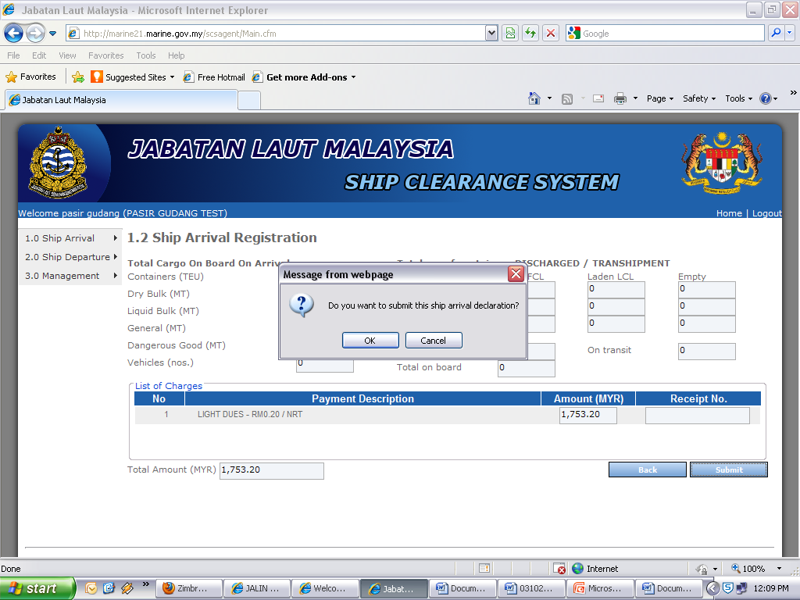
Cara Pembayaran Di Atas Talian
3) Klik button Submit dan Tekan button OK

Slide 19
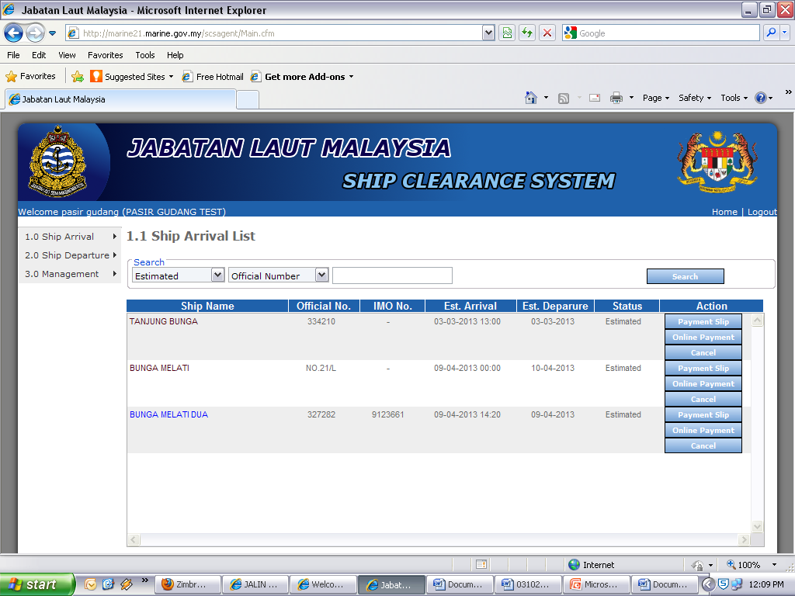
Cara Pembayaran Di Atas Talian
4) Klik button Online Payment untuk pembayaran di atas talian

Slide 20
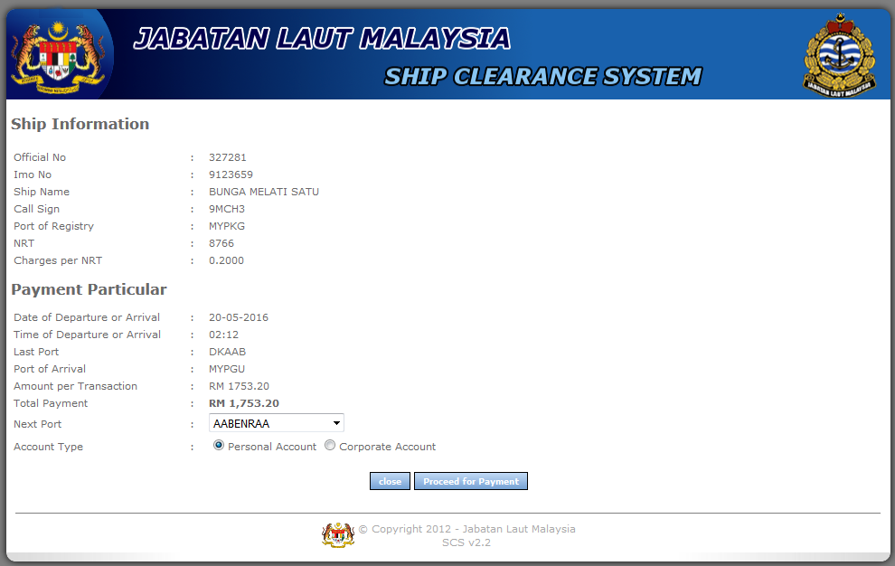
Cara Pembayaran Di Atas Talian
5) Isikan maklumat pelabuhan seterusnya dan tekan button Proceed for Payment.

Slide 21
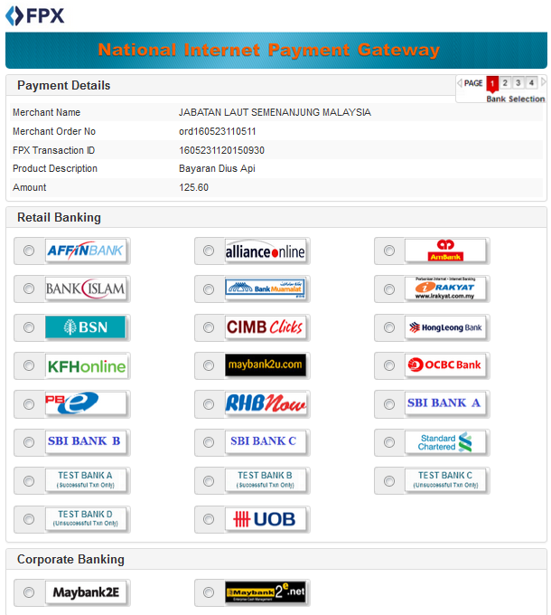
6) Pilih bank untuk membuat pembayaran di atas talian
** Bank yang disenaraikan hanya untuk tujuan pengujian sahaja.

Slide 22
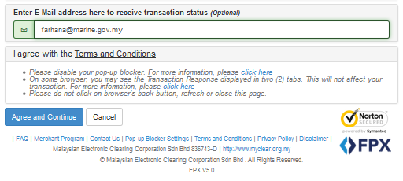
Cara Pembayaran Di Atas Talian
7) Sila masukkan alamat emel untuk memudahkan proses penghantaran notifikasi status FPX

Slide 23
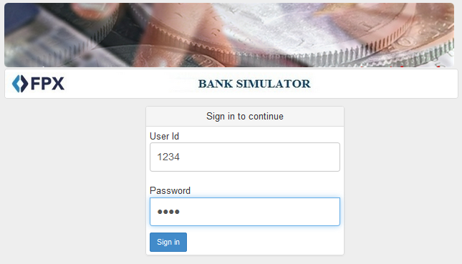
Cara Pembayaran Di Atas Talian

Slide 24
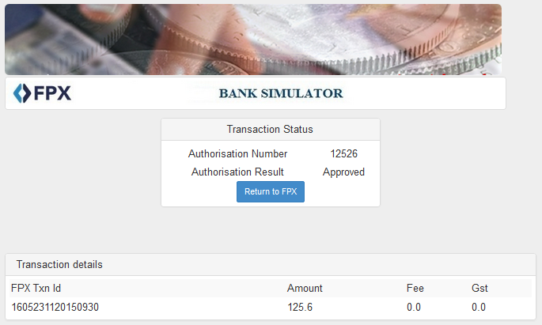
Cara Pembayaran Di Atas Talian

Slide 25
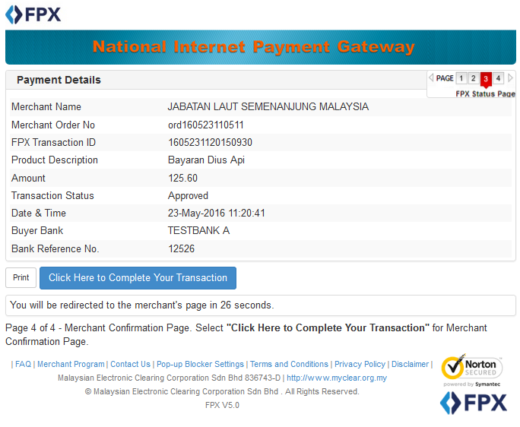
Cara Pembayaran Di Atas Talian
8) Klik button Click Here to Complete Your Transaction untuk membuat pembayaran.
RESIT RASMI TIDAK DAPAT DIJANA JIKA STEP INI TIDAK DIBUAT.

Slide 26
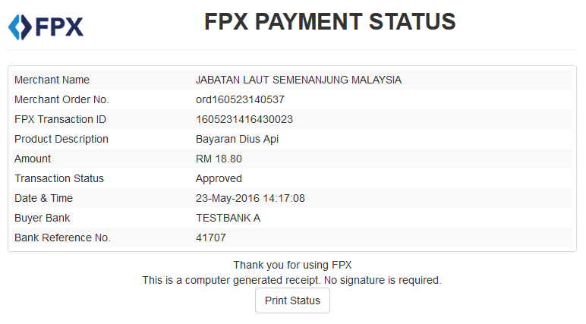
Cetak Resit FPX
9) Contoh status pembayaran

Slide 27
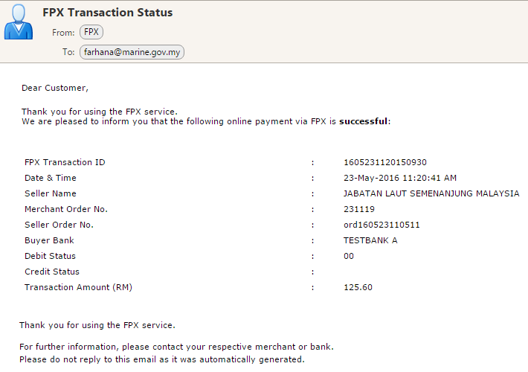
Cetak Resit FPX
10) Contoh notifikasi pembayaran melalui Emel

Slide 28
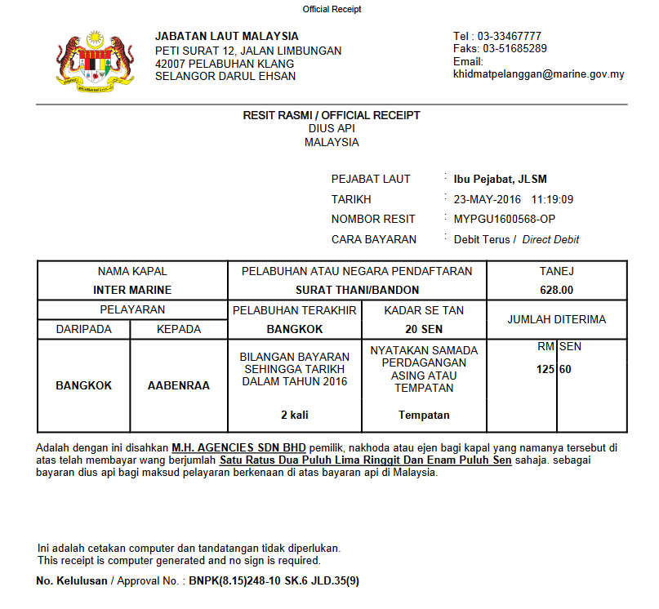
Cetak Resit
12) Contoh resit pembayaran rasmi JLM.

Slide 29
Melalui PORTAL ONLINE PAYMENT ( DIUS API)
CARA PEMBAYARAN DI ATAS TALIAN

Slide 30
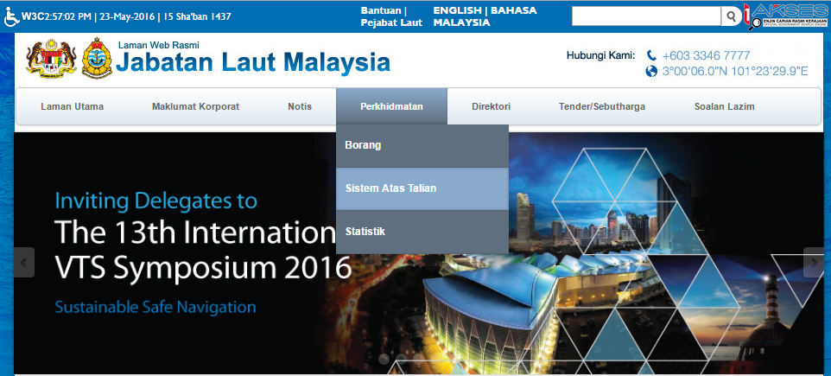
Cara Pembayaran Di Atas Talian
1) Sila layari Laman Web JLM dan kemudian pilih pembayaran dius api atau https://payment.marine.gov.my/

Slide 31
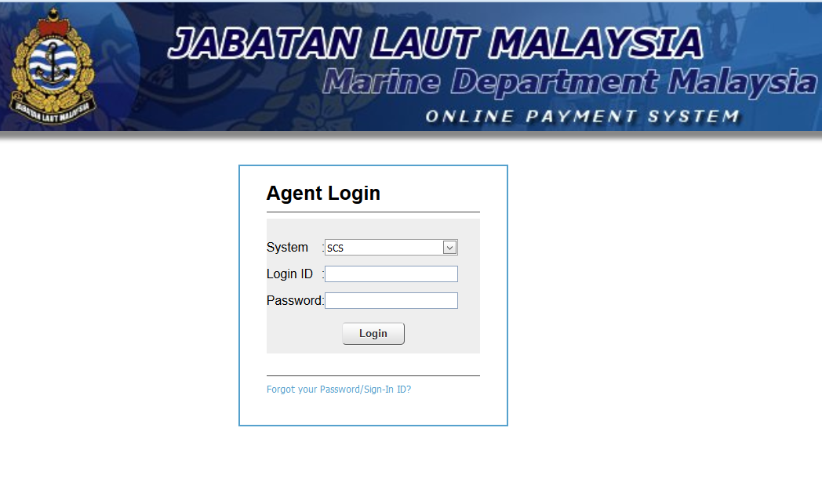
Cara Pembayaran Di Atas Talian
2) Login dan Password adalah berdasarkan kepada username dan password yang dipakai dalam SCS.

Slide 32
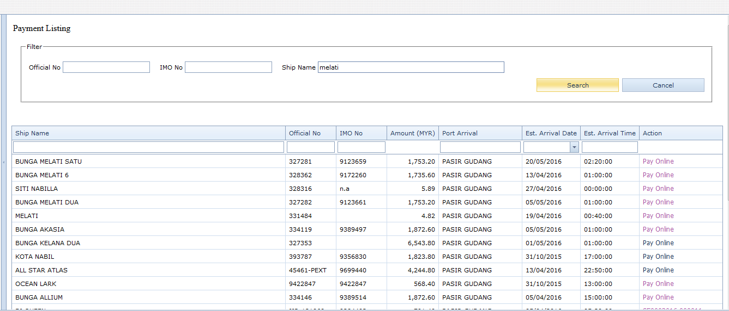
Cara Pembayaran Di Atas Talian
3) Masukkan maklumat kapal untuk Carian dan Klik search untuk carian kapal

Slide 33
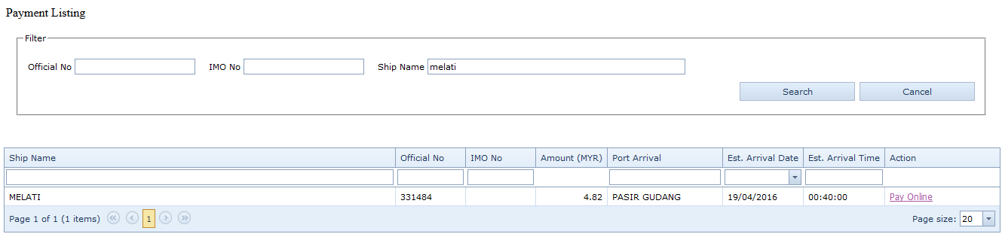
Cara Pembayaran Di Atas Talian
4) Klik Pay Online untuk membuat pembayaran

Slide 34
Cara Pembayaran Di Atas Talian
5) Isikan maklumat pelabuhan seterusnya dan tekan button Proceed for Payment.

Slide 35
6) Pilih bank untuk membuat pembayaran di atas talian
** Bank yang disenaraikan hanya untuk tujuan pengujian sahaja.

Slide 36
Cara Pembayaran Di Atas Talian
7) Sila masukkan alamat emel untuk memudahkan proses penghantaran notifikasi status FPX

Slide 37
Cara Pembayaran Di Atas Talian

Slide 38
Cara Pembayaran Di Atas Talian

Slide 39
Cara Pembayaran Di Atas Talian
8) Klik button Click Here to Complete Your Transaction untuk membuat pembayaran.
RESIT RASMI TIDAK DAPAT DIJANA JIKA STEP INI TIDAK DIBUAT.

Slide 40
Cetak Resit FPX
9) Contoh status pembayaran

Slide 41
Cetak Resit FPX
10) Contoh notifikasi pembayaran melalui Emel

Slide 42
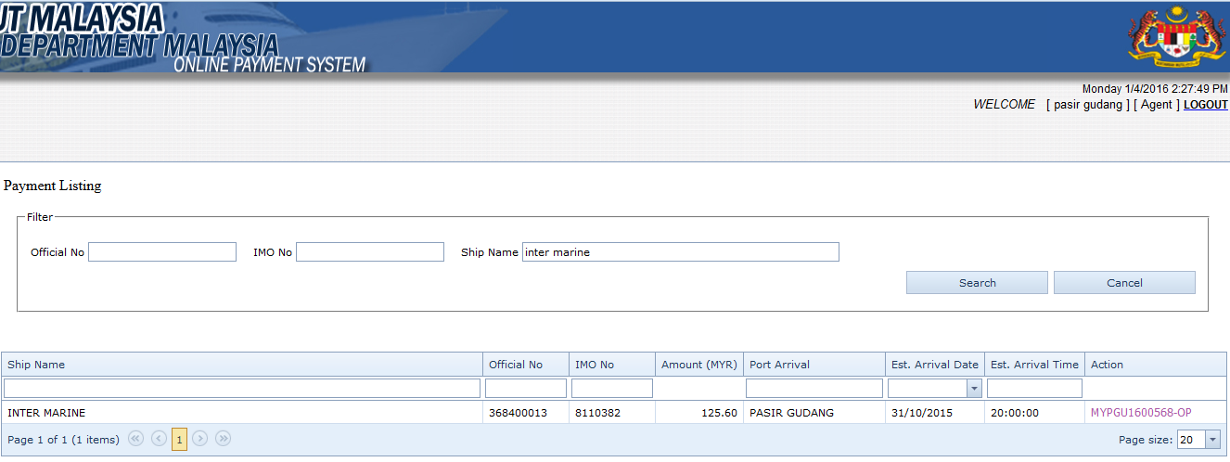
Cetak Resit Rasmi Jabatan Laut
11) Klik pada Nombor resit untuk untuk mencetak semula resit rasmi melalui sistem online payment

Slide 43
Cetak Resit
12) Contoh resit pembayaran rasmi JLM.

Slide 44
SEMAKAN PEMBAYARAN Melalui Sistem atas talian

Slide 45
Semakan Pembayaran Di Atas Talian
1) Sila layari Laman Web JLM dan kemudian pilih pembayaran dius api atau https://payment.marine.gov.my/

Slide 46
Semakan Pembayaran Di Atas Talian
2) Login dan Password adalah berdasarkan kepada username dan password yang dipakai dalam SCS.

Slide 47
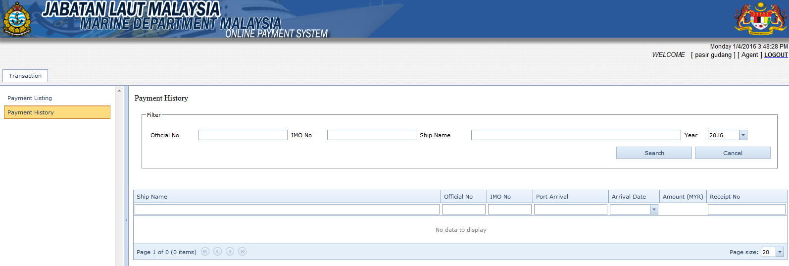
Semakan Pembayaran
3) Untuk semakan sejarah pembayaran, klik Payment History dan masukkan Official No/ IMO no./Ship Name Klik button Search untuk Carian

Slide 48
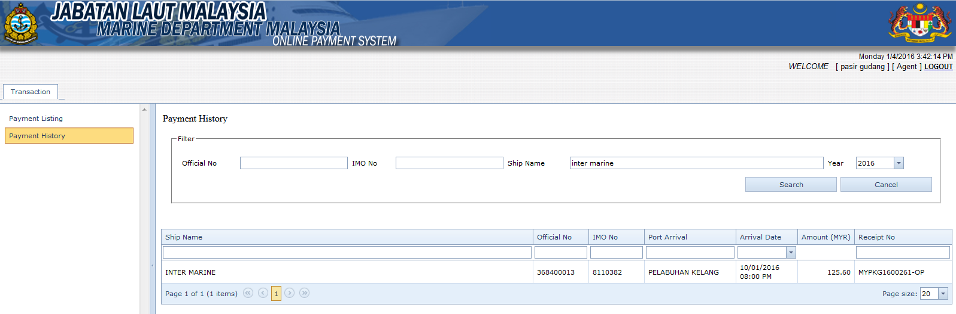
Semakan Pembayaran
4) Sejarah pembayaran akan dipaparkan

Slide 49
SOALAN LAZIM (FAQ)

Slide 50
Soalan Lazim
Saya hanya membuat clearance sahaja, pembayaran dilakukan oleh orang lain / department / akauntan syarikat. Jadi bagaimana pembayaran boleh dibuat?
GUNA PEMBAYARAN MELALUI SISTEM PEMBAYARAN ONLINE DIUS API
MENGGUNAKAN USERNAME DAN PASSWORD EJEN YANG DILANTIK
MENDAPATKAN NO IMO / NO OFFICIAL / NAMA KAPAL UNTUK MEMBUAT CARIAN DI DALAM SISTEM PEMBAYARAN ONLINE DIUS API

Slide 51
Soalan Lazim
Saya kali pertama menggunakan Sistem Pembayaran Dius Api. Bagaimana saya hendak memastikan pembayaran saya tidak ada sebarang masalah jika timbul sebarang isu tentang pembayaran yang dilakukan?
IKUT STEP SEHINGGA TAMAT (JANGAN TUTUP SELAGI PAGE PEMBAYARAN TELAH BERJAYA DIPAPARKAN)
CETAK DAN SIMPAN RESIT PEMBAYARAN FPX
CETAK DAN SIMPAN RESIT PEMBAYARAN DARI SISTEM SEBAGAI BUKTI PEMBAYARAN

Slide 52
Soalan Lazim
Saya telah membuat pembayaran, tetapi no resit tidak automatik dipaparkan di dalam sistem SCS.
MENGHUBUNGI JABATAN LAUT YANG BERKAITAN UNTUK DAPATKAN NO.RESIT PEMBAYARAN DAN SERTAKAN BERSAMA STATUS PEMBAYARAN YANG TELAH DILAKUKAN

Slide 53
Soalan Lazim
Saya telah membuat pembayaran untuk satu kapal yang sama sebanyak 2kali. Bagaimana saya boleh membuat tuntutan semula.
SILA RUJUK LAMPIRAN

Slide 54
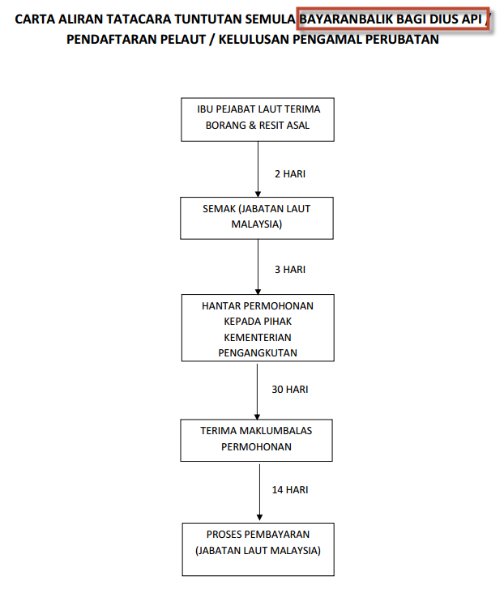
Proses Pembayaran Balik Bagi Dius Api.

Slide 55
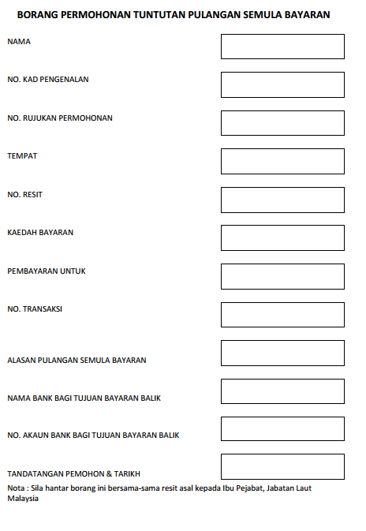
Borang Permohonan Tuntutan Pulangan semula Bayaran.

Slide 56
MAKLUMAN

Slide 57
Sistem Online payment ini akan mula digunakan bermula pada tarikh 1 Ogos 2016
Sebarang pertanyaan atau aduan berkaitan dengan pembayaran di atas talian sila emelkan kepada :
scshelpdesk@marine.gov.my
Tel : 03-33467610 (Puan Farhana atau Encik Fikree)

Slide 58
SEKIAN.
TERIMA KASIH.

